Slide 1
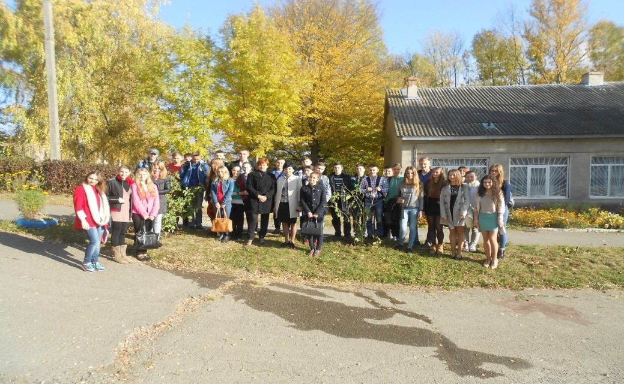
Турисько-краєзнавчий екологічний конкурс “Посадіть калину біля школи”
Свідома молодь - нації надія,
Єднає всіх нас спільна добра мрія.
В наших руках природа і життя
Тож збережімо їх для майбуття!!!

Slide 2
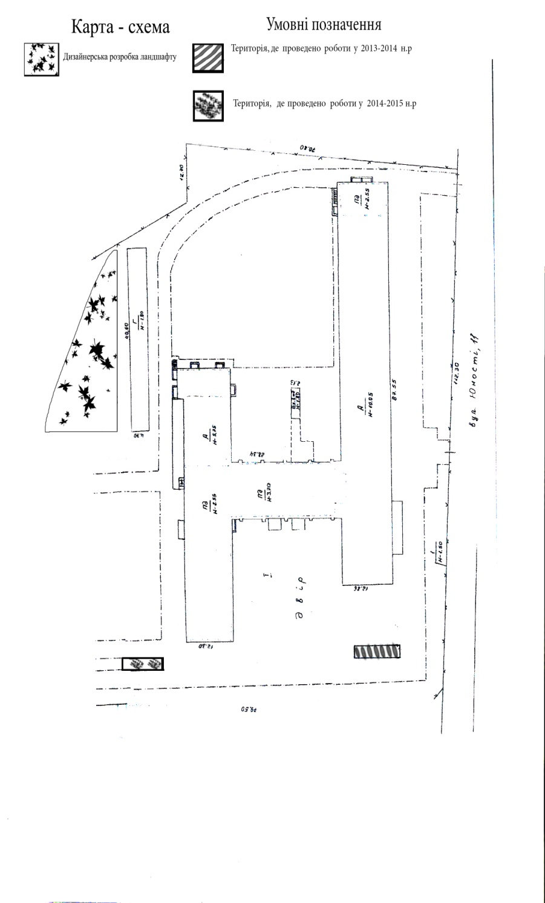
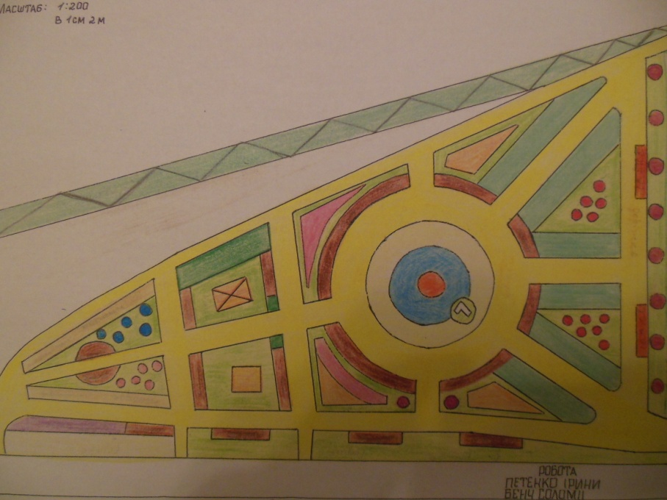
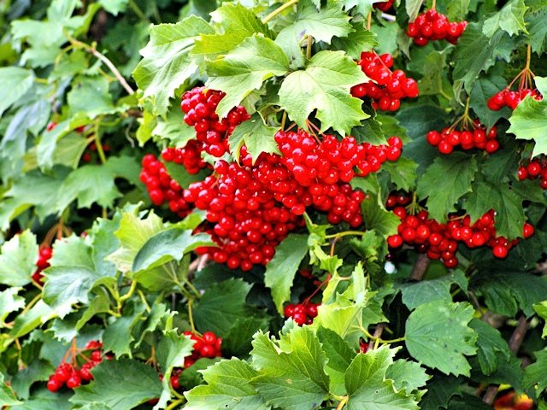

Slide 3
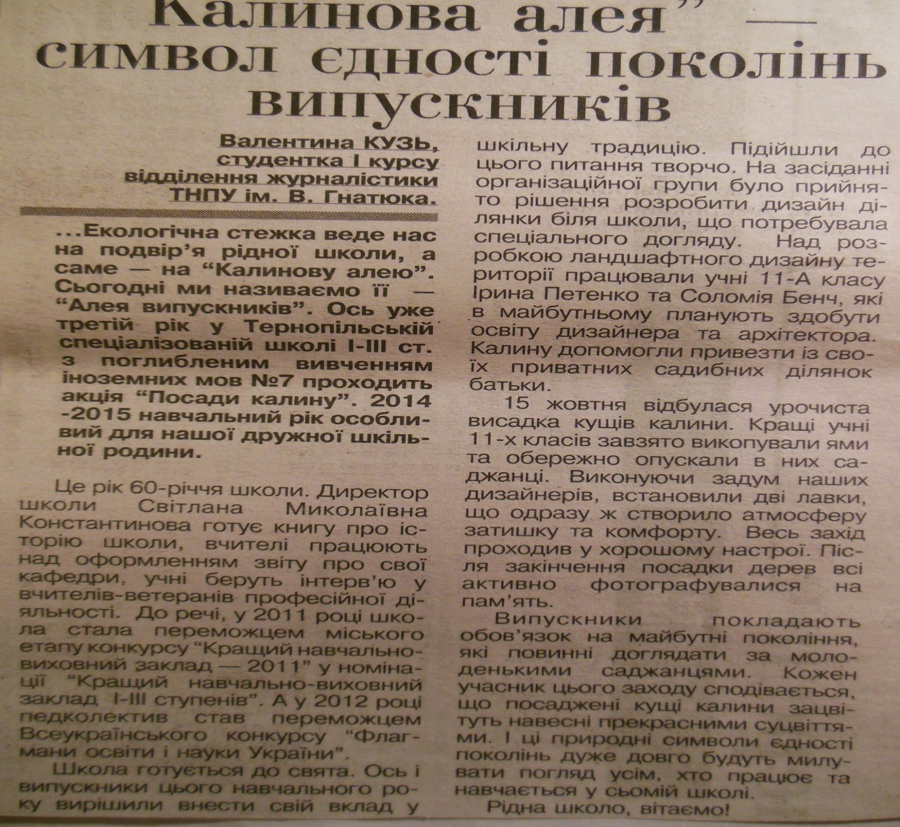

Slide 5
